Slide 1
Módulo 10:
Manutenção
Diapositivos adaptados da Cepheid
Iniciativa Laboratorial Global — Pacote de formação sobre o Xpert MTB/RIF

Slide 2
Conteúdo deste módulo
Discussão da garantia do GeneXpert
Descrição geral da manutenção
Discussão das tarefas de manutenção: diariamente, semanalmente, mensalmente e anualmente
Actualizar um ficheiro de definição do teste (FDT)

Slide 3
Objectivos de aprendizagem
No final deste módulo, conseguirá:
Descrever a garantia e os contactos de prestação de serviços da Cepheid
Explicar os requisitos para a manutenção do GeneXpert, incluindo tarefas periódicas, calibração de módulos e actualização do software com um novo ficheiro de definição do teste

Slide 4
Garantia do GeneXpert (1 de 3)
Cada instrumento adquirido após 24 de Abril de 2012 tem uma garantia inicial de 2 anos:
A garantia começa na data da instalação inicial, ou seja, a data do relatório de qualificação da instalação enviado para a Cepheid
Se o relatório de qualificação da instalação não for enviado, a garantia começa na data de envio da fábrica.
Se a máquina não for calibrada após 1 ano, o segundo ano da garantia não é válido.

Slide 5
Garantia da GeneXpert (2 de 3)
A garantia abrange reparações do instrumento GeneXpert e a substituição de quaisquer peças.
A garantia inicial é fornecida sem custos, excepto custos de calibração anual:
Deve ser adquirido um kit de calibração separadamente.
A partir de 2014, deve ser adquirida uma garantia alargada no valor de USD 2.900 por ano (ou com desconto como parte de um pacote de 3 anos) para cobrir a máquina após o término da garantia inicial de 2 anos:
É incluído um kit de calibração no preço da garantia alargada.

Slide 6
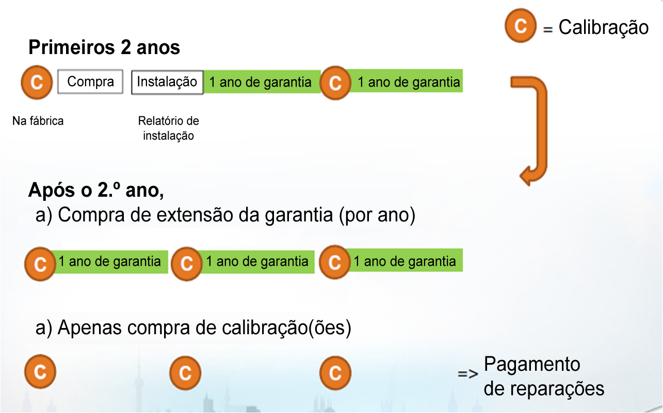
Garantia da GeneXpert (3 de 3)
(enviar o relatório para a Cepheid imediatamente)
Qualificação
(enviar imediatamente para a Cepheid)

Slide 7
Prestadores de serviços autorizados
Se a Cepheid tiver designado um prestador de serviços local autorizado (ASP), o prestador irá oferecer determinados serviços sem quaisquer custos; estes serviços incluem:
Troca de módulos após calibração, se necessário; contudo, o preço dos novos módulos não está incluído, a menos que sejam abrangidos pela garantia
Reparação de peças do instrumento GeneXpert; contudo, o preço das peças não está incluído, a menos que sejam abrangidas pela garantia
Realização de encomendas de cartuchos do GeneXpert
Instalação no local e formação de 1 dia no momento da instalação.
Contudo, os custos de viagem do ASP (tais como vôos e alojamento) NÃO estão incluídos.
Pode ser fornecida formação adicional em troca de uma taxa.

Slide 8
Descrição geral da manutenção
Frequência | Tarefa
Diariamente | Remover e descartar os cartuchos de forma apropriada Limpar e desinfectar a área de trabalho Garantir um espaço livre de 10 cm ao redor do instrumento Colocar uma capa protectora quando o instrumento não está a ser utilizado
Semanalmente | Desinfectar o interior do compartimento de cartuchos Reiniciar o instrumento GeneXpert e o computador
Mensalmente | Desinfectar os êmbolos Desinfectar as superfícies do instrumento Limpar o filtro do instrumento (isto apenas se aplica a instrumentos GeneXpert de novo modelo, que possuem um revestimento branco) Arquivar e fazer uma cópia de segurança dos resultados de teste
Anualmente ou após 2.000 testes por módulo | Calibrar o módulo

Slide 9
Materiais necessários para manutenção
Solução de hipoclorito de sódio (lixívia com 0,72% de cloro activo; utilizar dentro de 1 dia após a preparação)
Solução com 70% de etanol ou álcool isopropílico (ou equivalente)
Panos, lenços, cotonetes de algodão ou de PET (politereftalato de etileno)
Luvas descartáveis
Água limpa e sabão (para lavar os filtros)
Filtros de substituição para a ventoinha (disponíveis na Cepheid)

Slide 10
Procedimentos de desinfecção
para a área de trabalho, compartimento de cartuchos, êmbolo e superfícies do instrumento
Humedeça o pano, lenço ou cotonete com a solução de hipoclorito de sódio.
Limpe a superfície ou elemento a ser limpo com o pano, lenço ou cotonete.
Descarte o pano, lenço ou cotonete usado.
Aguarde 10 minutos.
Humedeça um novo pano, lenço ou cotonete com a solução etanol ou álcool isopropílico.
Limpe a superfície ou elemento a ser limpo com o pano, lenço ou cotonete.
Descarte o pano, lenço ou cotonete usado.
Repita as etapas 5 até 7.

Slide 11
Tarefas diárias
Após os testes, remova os cartuchos do instrumento.
Descarte os cartuchos no devido recipiente para resíduos biológicos infecciosos.
Remova o lixo e entulho da área de trabalho.
Desinfecte a área de trabalho.
Certifique-se de que existe um espaço livre de 10 cm ao redor do instrumento.
Coloque a capa protectora quando o instrumento não estiver a ser utilizado, de modo a reduzir a quantidade de pó no sistema.

Slide 12
Tarefa semanal:
Desinfectar o interior do compartimento de cartuchos
Abrir a porta do módulo do instrumento GeneXpert.
Limpar as superfícies dentro do compartimento de cartuchos do módulo seguindo as instruções que se encontram no diapositivo 10.
CUIDADO: Não toque na fenda que se encontra na parte de trás do compartimento de cartuchos onde é inserido o tubo de reacção dos cartuchos.
Feche a porta do módulo.
Repita as etapas 1 a 3 para cada módulo.

Slide 13
Tarefa semanal:
Reiniciar o instrumento e computador
Nota: Esta tarefa apenas é necessária se o instrumento e o computador não forem desligados de forma rotineira ao final de cada dia; sugere-se desligar o instrumento para o final de semana, se possível.
No computador, encerre o software GeneXpert DX.
Desligue o instrumento GeneXpert.
Desligue o computador.
Ligue o instrumento GeneXpert.
Ligue o computador.
Inicialize o software GeneXpert DX.

Slide 14
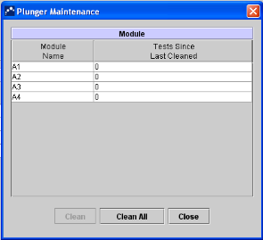
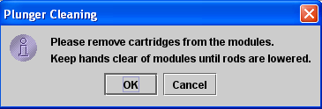
Tarefa mensal: Desinfectar os êmbolos (1 de 2)
No menu Manutenção, seleccione "Manutenção do êmbolo".
Na janela "Manutenção do êmbolo", seleccione um módulo para limpar ou seleccione "Limpar todos".
Siga as instruções na caixa de diálogo.
Clique em "OK".

Slide 15
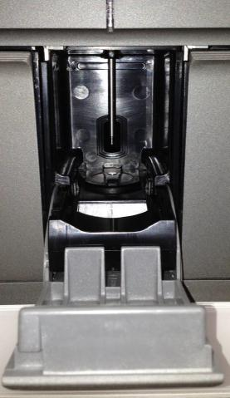
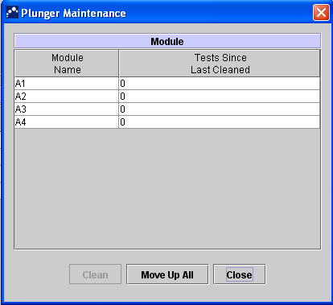
Tarefa mensal: Desinfectar os êmbolos (2 de 2)
A haste do êmbolo no módulo escolhido será automaticamente baixada.
aÊmbolo
Interior do compartimento de cartuchos
Porta do módulo aberta
Após limpar os êmbolos, clique em "Mover todos para cima" e os êmbolos irão regressar à sua posição original.
Clique em "Fechar".

Slide 16
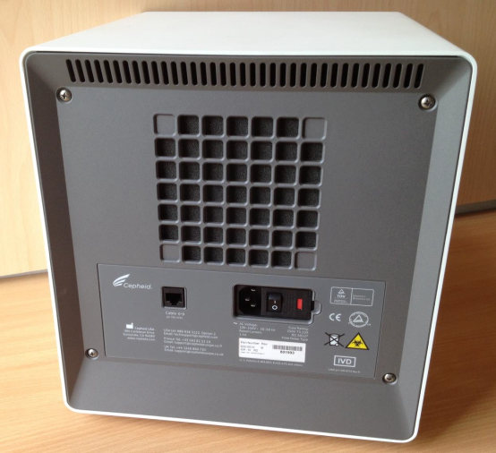
Tarefa mensal: Limpar o filtro do instrumento (1 de 2)
Desaperte os 4 parafusos no painel cinzento traseiro do instrumento GeneXpert.

Slide 17
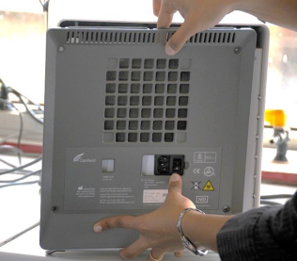
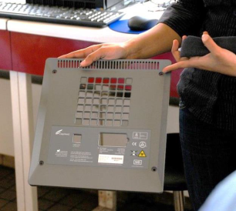
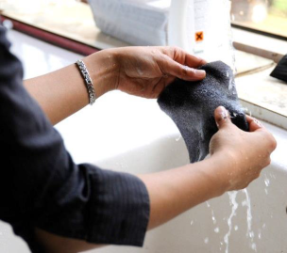
Tarefa mensal: Limpar o filtro do instrumento (2 de 2)
Remova a cobertura cinzenta da parte traseira do instrumento.
Remova o filtro (esponja).
Lave o filtro com sabão e água.
Deixe o filtro secar totalmente e, de seguida, coloque-o novamente no instrumento.
NOTA: Estão disponíveis filtros de substituição na Cepheid se necessário. É importante apenas utilizar filtros fornecidos pela Cepheid ou a garantia poderá ficar comprometida.

Slide 18
Tarefa mensal: Arquivar e guardar os resultados
Arquivar os testes criando cópias dos dados de teste em ficheiros gxx (consulte também o Módulo 7).
O arquivamento permite-lhe:
Fazer uma cópia de segurança dos seus dados para garantir que estes não serão perdidos se o computador falhar
Criar uma cópia dos dados para enviar à Cepheid para assistência na resolução de problemas.
Os ficheiros devem ser arquivados e guardados num CD ou outro meio externo adequado (de preferência uma unidade externa) pelo menos uma vez por mês para garantir que não são perdidos dados de teste.

Slide 19
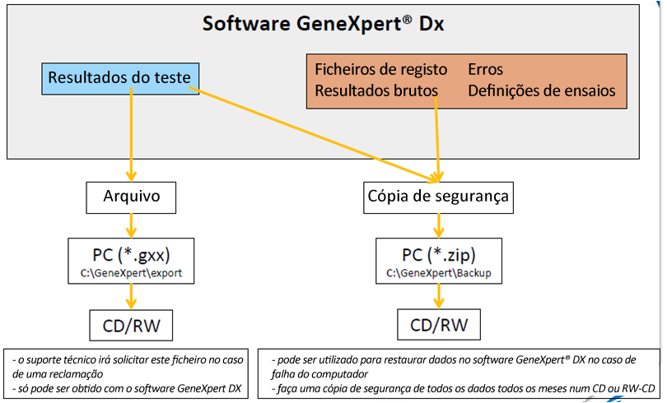
Diferença entre arquivo/cópia de segurança: como arquivar, recuperar, fazer uma cópia de segurança e restaurar dados de uma cópia de segurança

Slide 20
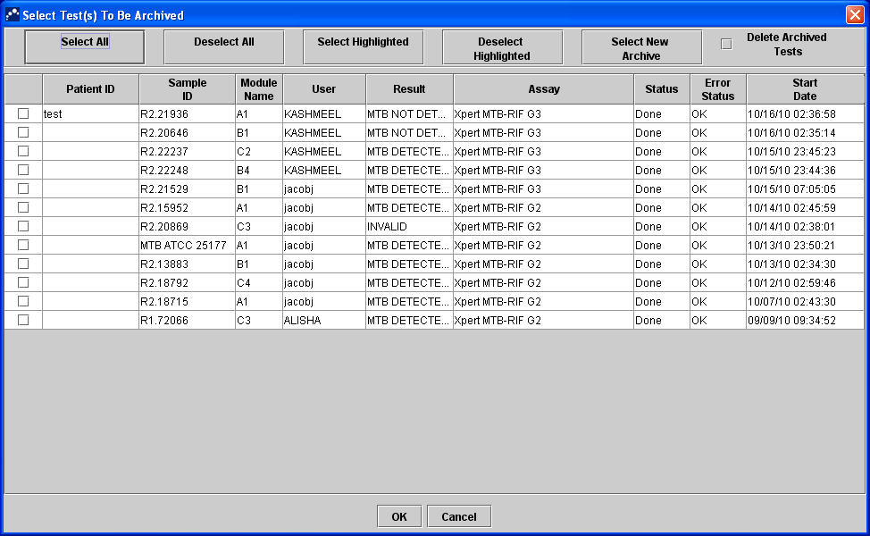
Como arquivar resultados
1. Clique em "Gestão de dados"
2. Clique em "Arquivar teste"
3. Escolha os testes que
devem ser arquivados
(ou "Seleccionar todos")
ATENÇÃO!!! NÃO MARQUE a caixa "Eliminar testes arquivados"

Slide 21
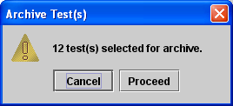
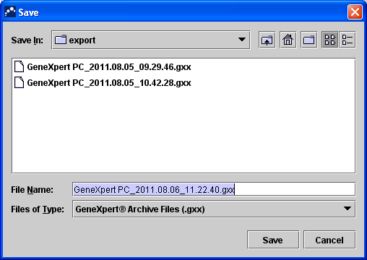
Como arquivar resultados (cont.)
5. Na próxima caixa de diálogo clique "Prosseguir"
6. Os ficheiros serão guardados na pasta "Exportar".
No nome do ficheiro, poderá observar a data do arquivamento
É altamente aconselhado guardar (escrever) os seus dados arquivados num RW-CD ou unidade externa
7. Clique em "GUARDAR"
8. Clique em "OK"

Slide 22
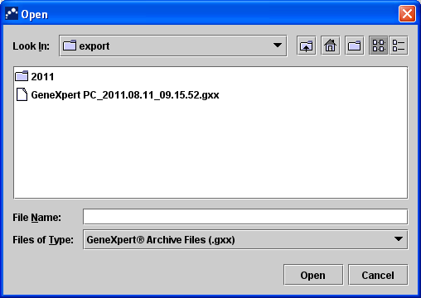
Como obter resultados
1. Clique em "Gestão de dados"
e
Clique em "Obter teste"
2. Seleccione o ficheiro que pretende
obter
3. Clique em "Abrir"

Slide 23
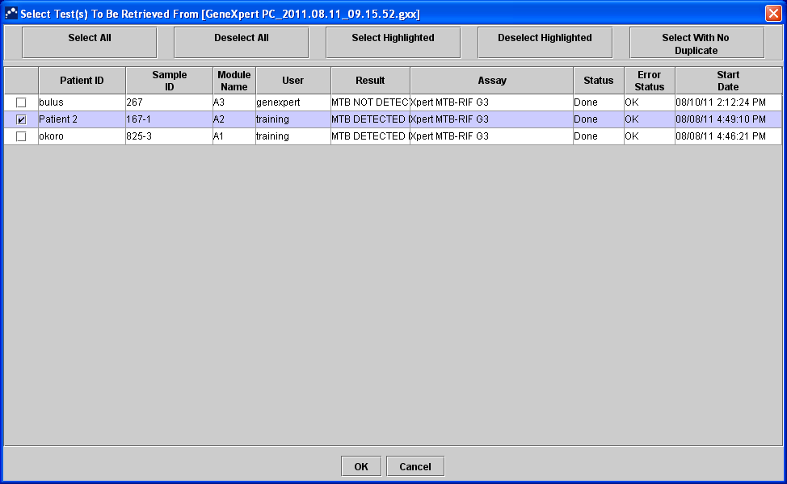
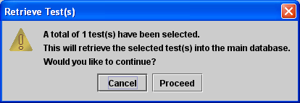
Como obter resultados (cont.)
4. Seleccione o teste que pretende obter (ou "Seleccionar todos")
5. Clique em "OK"
6. Clique em "Prosseguir"
7. Clique em "OK"

Slide 24
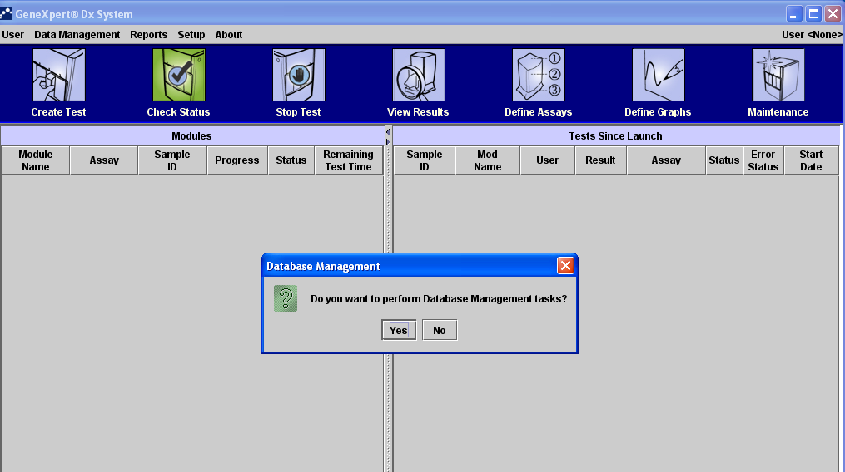
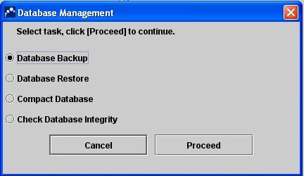
Como fazer uma cópia de segurança dos dados
No final do dia de trabalho, ao encerrar
o software GeneXpert, irá surgir o
ecrã seguinte:
1. Clique em "SIM"
2. Clique em "Cópia de segurança da base de dados"
3. Clique em "Prosseguir"

Slide 25
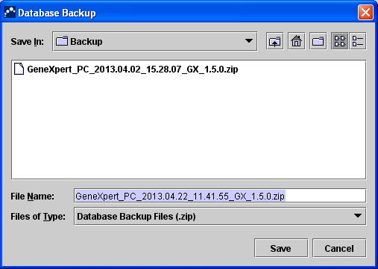
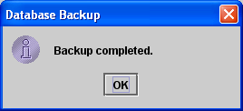
Como fazer uma cópia de segurança dos dados
O software irá criar um ficheiro em formato zip com todos os resultados.
O ficheiro é guardado no ambiente de trabalho, na pasta GeneXpert -> Secção "Cópia de segurança"
4. Clique em "GUARDAR"
5. Clique em "OK"
Não é possível descomprimir o ficheiro em formato zip

Slide 26
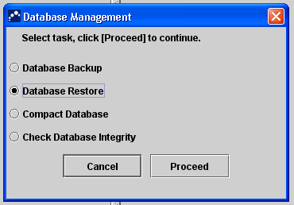
Como restaurar dados de uma cópia de segurança
Em caso de falha do computador, poderá ser necessário restaurar os seus dados após a reinstalação do sistema.
Ao encerrar o software GeneXpert, irá surgir o ecrã seguinte:
1. Clique em "SIM"
2. Clique em "Restauro da base de dados"
3. Clique em "Prosseguir"

Slide 27
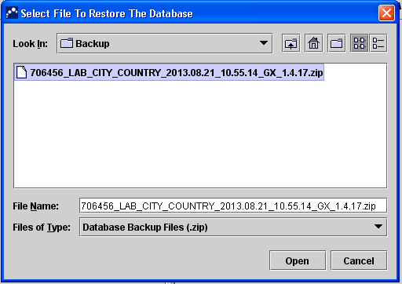
Como restaurar dados de uma cópia de segurança (cont.)
Uma mensagem de aviso informa-o de que a base de dados actual será perdida
Clique em « Prosseguir » para continuar
Seleccione a base de dados a ser restaurada e clique em « Abrir » para continuar

Slide 28
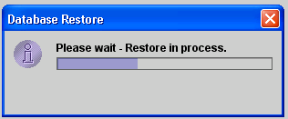
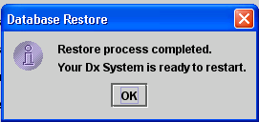
Como restaurar dados de uma cópia de segurança (cont. 2)
Uma caixa de diálogo pergunta-lhe se pretende criar uma cópia de segurança da base de dados actual.
Clique em « Prosseguir » para criar a cópia de segurança
Clique em « Cancelar » para continuar o restauro da cópia de segurança

Slide 29
Tarefa anual: Calibração do módulo (1 de 3)
A calibração deve ser realizada todos os anos ou após cada 2.000 execuções de cada módulo do instrumento (o que ocorrer primeiro)
A data é calculada a partir da data de instalação inicial (ou com base na data de calibração anterior), que é a data que se encontra no relatório de qualificação da instalação enviado à Cepheid.
NOTA:
Encomende 1 kit de calibração para cada instrumento GeneXpert de 4 módulos.
Em 2014, o custo era de USD 450 mais transporte. Se for adquirida uma garantia alargada, é incluído um kit de calibração. Não é incluído um kit de calibração na garantia inicial.
Não existem custos de envio se os kits de calibração forem encomendados com cartuchos.
A vida útil do kit de calibração é 6-12 meses (confirme o prazo de validade quando realizar a encomenda).

Slide 30
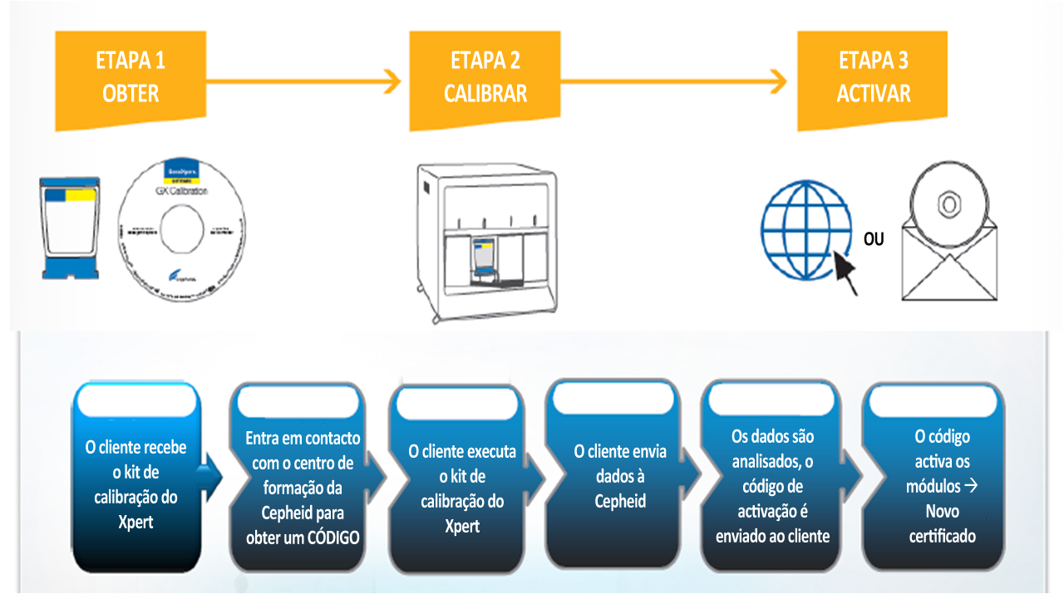
Tarefa anual: Calibração do módulo (2 de 3)

Slide 31
Calibração anual: Calibração do módulo (3 de 3)
Geralmente, este processo de calibração remoto será suficiente para reajustar os módulos para outro ano de operação.
Contudo, é possível que a calibração de um ou mais módulos falhe.
Se a calibração falhar, os módulos devem ser trocados por módulos novos ou recalibrados da Cepheid, pelo que os módulos antigos devem ser enviados para a mesma.

Slide 32
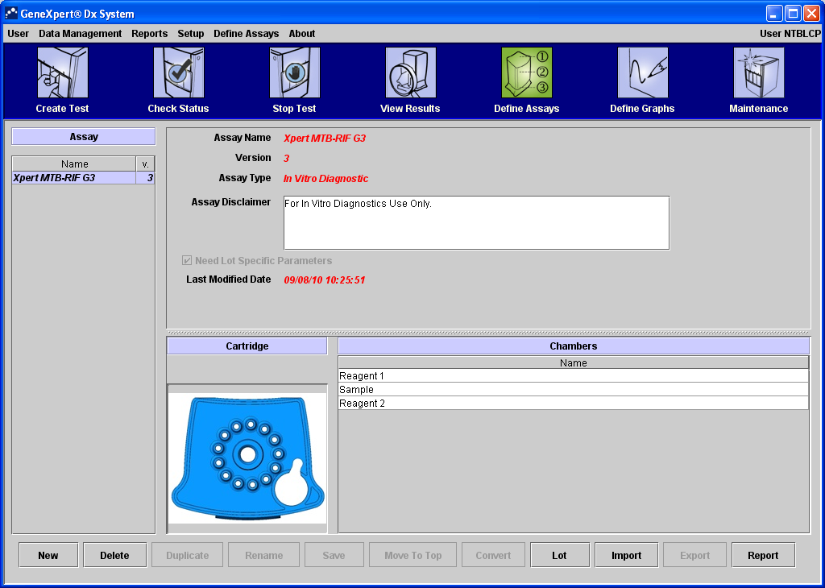
Actualizar um ficheiro de definição de teste (FDT) (1 de 4)
Ocasionalmente, a Cepheid actualiza o seu software, o que requer a importação de um FDT actualizado.
Insira o CD azul, que será fornecido com os cartuchos, na unidade de CD.
No software GeneXpert DX, clique em "Definir ensaios".
NOTA: O FDT é fornecido no CD que vem com o kit de cartuchos.
Clique em "Importar".

Slide 33
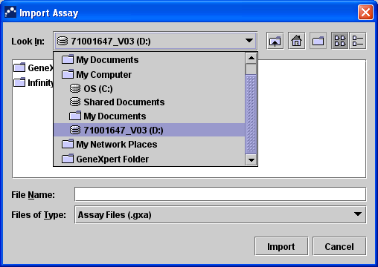
Actualizar um ficheiro de definição de teste (2 de 4)
Será aberta a janela "Importar Teste".
Encontre o CD na devida unidade.

Slide 34
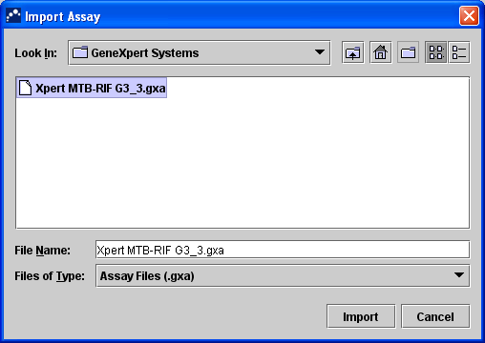
Actualizar um ficheiro de definição do ensaio (3 de 4)
Abra a pasta "Sistemas GeneXpert".
Clique no ficheiro "Xpert MTB-RIF.gxa".
NOTA: O nome deste ficheiro irá variar dependendo da versão do software. De qualquer forma, escolha o ficheiro ".gxa"; só existirá um ficheiro deste tipo no CD.
Clique em "Importar".

Slide 35
Actualizar um ficheiro de definição do ensaio (4 de 4)
O teste está agora disponível para utilização. Este será listado conforme ilustrado.

Slide 36
Assistência e suporte da Cepheid
Antes de solicitar apoio, prepare os seguintes itens:
Número de série GeneXpert, código (ou códigos) de erro, descrição do incidente e execução arquivada (se disponível).
Formação e Assistência da Cepheid HBDC Europe (de Segunda a Sexta-feira, das 8h às 18h, horário da Europa Central)
Telefone: +33.5.63.82.53.60 (53.78) (53.86)
Suporte técnico da Cepheid (para problemas com o instrumento e códigos de erro)
Europa (de Segunda a Sexta-feira, das 8h às 18h, horário da Europa Central)
Telefone: +33.5.63.82.53.19
E-mail: support@cepheideurope.com
Estados Unidos (de Segunda a Sexta-feira, das 6h às 21h, horário do Pacífico)
Telefone: +1.888.838.3222; seleccione a opção 2
Correio electrónico: techsupport@cepheid.com

Slide 37
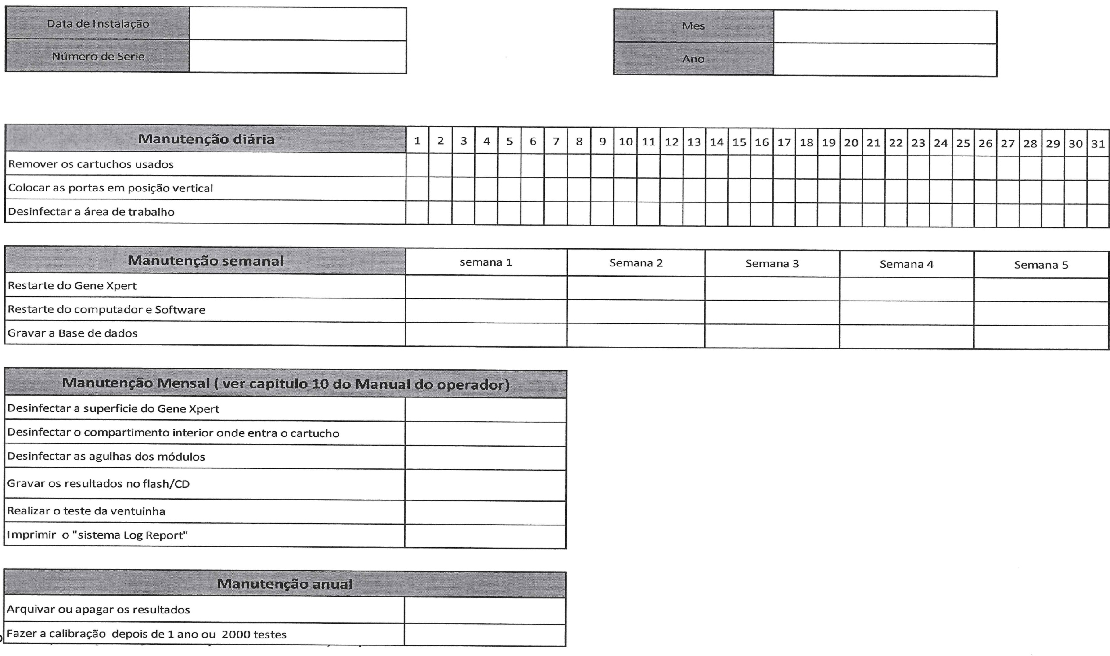
Registo para documentação das tarefas de manutenção

Slide 38
Resumo
A garantia começa desde a data inicial de instalação ou a partir da data de envio do instrumento, se o relatório de qualificação da instalação não for enviado dentro de 1 ano após a data de envio.
Se a máquina não for calibrada após 1 ano, o segundo ano da garantia não é válido.
Pode ser adquirida uma garantia alargada anualmente (ou como um pacote de 3 anos) após o término da garanta inicial de 2 anos; é incluído um kit de calibração na garantia alargada.
Os prestadores de serviços locais autorizados (ou ASPs) podem fornecer serviços específicos sem custos, incluindo formação adicional; contudo, os custos de viagem NÃO estão incluídos.
Deve ser realizada uma série de procedimentos de manutenção regularmente (diariamente, semanalmente, mensalmente e anualmente, ou após 2.000 testes por módulo), de modo a garantir que o sistema GeneXpert funcione correctamente.
A Cepheid actualiza ocasionalmente o seu software; quando isto acontece, o ficheiro de definição do teste (FDT) GeneXpert deve ser actualizado.

Slide 39
Questões
Por que motivo é importante enviar imediatamente o relatório de qualificação da instalação e o relatório de calibração à Cepheid?
Quando devem estes dois relatórios ser enviados?
O que está incluído na garantia e o que é excluído?
Enumere as tarefas de manutenção diárias, semanais, mensais e anuais e especifique as que são realizadas utilizando o software.
Descreva o processo de desinfecção e enumere as peças do instrumento que devem ser desinfectadas, bem como as soluções de desinfecção que devem ser utilizadas para manutenção.

Slide 40
Agradecimentos
O Pacote de Treinamento Xpert MTB/RIF foi desenvolvido por um consórcio de parceiros do GLI, incluíndo FIND, KNCV, US CDC, USAID, TB CARE I e WHO, com financiamento da USAID.
Os módulos se baseiam em materiais originalmente desenvolvidos por FIND, KNCV e Cepheid.
A tradução desse material foi possível graças à Foundation for Innovative New Diagnostics, com o apoio financeiro do Plano de Emergência do Presidente para Auxílio a AIDS (PEPFAR) através do Centro de Controle e Prevenção de Doenças (CDC) sob os termos do Acordo Cooperativo Número U2GPS002746.

